Slide 1

AngularJS
Jiehong WANG
3/16/2021

Slide 2
主要内容
Angular 是什么
Angular能做什么
快速上手

Slide 3
Angular 是什么
Angular是一个完整的框架，解决Web应用开发的各个方面的问题；
优点：
横跨所有平台
速度和性能
美妙的工具
百万粉丝热捧
Angular – Google
官网地址：https://angular.io/
前端基础知识：https://www.w3school.com.cn/

Slide 4
Angular 能做什么(核心功能)
MVC模式
模块化
自动双向数据绑定
语义化标签
服务
依赖注入等

Slide 5
快速上手
环境准备
安装NodeJS ,NPM
安装Angular CLI
开始创建一个新的应用

Slide 6
Let’s do it.

Slide 7
安装NodeJS、NPM、Angular CLI
Step1：安装NodeJS,NPM
NodeJS 官网：https://nodejs.org/en/download/
Step2:安装Angular CLI
Angular 官网：https://angular.io/guide/setup-local
Step3: 创建一个新应用Hello-World
ng new hello-world
Step4: 运行和编译项目
npm start
npm run build

Slide 8
框架文件结构介绍
文件 | 用途
App/app.component.{ts,html,css,spec.ts} | 使用HTML模板，CSS样式，和单元测试定义AppComponent组件，它是根组件，随着应用的成长，它会成为一个组件树的根节点；
App/app.module.ts | 定义AppModule模块。该模块是一个根模块，描述了如何组装Angular应用。
Assets/* | 在这个文件夹下可以存放图片等文件。等构建应用时，这里的文件都会被复制到发布包中
Environments/* | 这个文件夹中包含为各个目标环境准备的文件，它们导出了一些应用中要用到的配置变量。
Browserslist | 一个配置文件，用来在不同的前端工具之间共享浏览器
Favicon.ico | 每一个网站书签栏中图标
Index.html | 别人在访问网站时，看到的主页面的html文件
Karma.conf.js | 给Karma的单元测试配置，当运行ng test会用到
Main.ts | 这个应用的入口点，。使用JIT编译器编译本应用，并启动应用的根模块AppModule,使其运行在浏览器中。也可以使用AOT编译器，ng serve传入参数“--aot”
Polyfills.ts | 不同浏览器对web标准支持程度不同。Polyfill 能把这些不同点进行标准化。通常，只要使用core-js和zone.js就够了。
Style.css | 这里是全局样式。会影响整个应用的样式集中存放。
Test.ts | 单元测试的主要入口点。
Tsconfig.{app|spec}.json | TypeScript编译器的编译配置文件。Tsconfig.app.json是为Angular应用准备的，而tsconfig.spec.json是为了单元测试准备的。
Tslint.json | Linting配置。当运行ng lint 时，它会供带有codelyzer的TSLint使用。Linting可以帮助保持代码统一风格。

Slide 9
开启Angular之旅

Slide 10
目录
展示用户列表
多组件开发
服务
路由
HTTP

Slide 11
1.创建一个“用户管理”应用
通过该应用，了解Angular的常用知识点;
“用户管理”应用实现用户的增删改查等基本功能；
Demo

Slide 12
1.1 修改AppComponent组件
Step1:修改app.component.ts 文件，添加标题；
Step2: 添加应用级别的样式；
AppComponent 组件包含：
app.component.ts - 类文件，使用Typescript编写；
app.component.html - 组件的模板，用HTML编写；
app.component.css - 组件的私有样式

Slide 13
1.2 创建用户列表组件
ng generate component users
添加属性
显示用户
创建用户类，表达更多的用户
export class User{
id:number | undefined;
name:string | undefined
}
使用类
更新界面

Slide 14
1.3 编辑用户信息
在页面增加输入框编辑用户的名字；
实现数据双向绑定。
[(ngModel)]: 是Angular实现双向数据绑定的语法。
添加FormsModule，angular用来处理表单的模块

Slide 15
1.4 展示用户列表
添加用户列表数据
mock-users.ts
显示出用户列表
*ngFor 是Angular的一个复习器指令
<ul class="users">
<li *ngFor="let user of users">
<span>{{user.id}}</span>
<span>{{user.name}}</span>
</li>
</ul>

Slide 16
1.5 添加事件
点击用户显示用户详细信息
<h4>我的用户</h4>
<ul class="users">
<li *ngFor="let user of users" (click)="onSelecte(user)">
<span class="badge">{{user.id}}</span>
<span>{{user.name}}</span>
</li>
</ul>
<div *ngIf="selectedUser">
<h3>{{selectedUser.name}}</h3>
<div><span>id:</span>{{selectedUser.id}}</div>
<div>
<input placeholder="name" [(ngModel)]="selectedUser.name">
</div>
</div>
onSelecte(user: User): void {
this.selectedUser = user;
}

Slide 17
2. 多组件开发
我们把原来的UsersComponent 组件重构为UsersComponent 和 UserDetialComponent两个组件；
多组件开发的优点：
简化UsersComponent
可以扩展UserDetailComponent改进成一个功能更加丰富的用户编辑器，而不用改动父组件
可以改进父组件Users而不动UserDetail 组件
可以重复使用UserDetail 组件

Slide 18
2.1 创建UserDetialComponent
创建UserDetialComponent
ng g c user-detail
编辑detail组件
<div *ngIf="user">
<h3>{{user.name}}</h3>
<div><span>id:</span>{{user.id}}</div>
<div>
<input placeholder="name" [(ngModel)]="user.name">
</div>
</div>
@Input() 装饰器的输入属性；
@Input()
user: User | undefined;
[user]="" 是Angular 属性绑定语法
<app-user-detail [user]="selectedUser"></app-user-detail>

Slide 19
3. 使用服务
好处：
分层管理；在一个模块中，服务位于核心业务逻辑层；
可依赖Angular依赖注入机制，轻松将服务注入到需要使用服务的组件中。
创建UserService
我们将原来组件中，获取用户列表数据的功能，迁移到Service;
D:\Users\jiehong.wang\Desktop\Angular\user-management>ng g s user
CREATE src/app/user.service.spec.ts (347 bytes)
CREATE src/app/user.service.ts (133 bytes)

Slide 20
编辑UserService
创建服务
import { Injectable } from '@angular/core';
import { User } from './user';
import { USERS } from './moke-users';
@Injectable({
providedIn: 'root'
})
export class UserService {
constructor() { }
getUsers(): User[] {
return USERS;
}
使用服务
users: User[] | undefined;
selectedUser: User | undefined;
constructor(
private userService: UserService
) { }
ngOnInit(): void {
this.users = this.getUsers();
}
getUsers(): User[] {
return this.userService.getUsers();
}

Slide 21
休息一下…

Slide 22
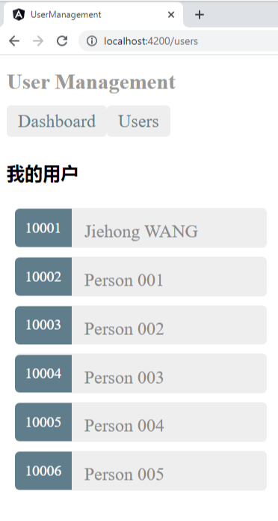
4. 使用路由
4.1添加用户列表菜单
添加路由
import { UsersComponent } from './users/users.component'
const routes: Routes = [
{
path: 'users',
component: UsersComponent
}
];
添加菜单
<nav>
<a routerLink="/users">Users</a>
</nav>
<router-outlet></router-outlet>

Slide 23
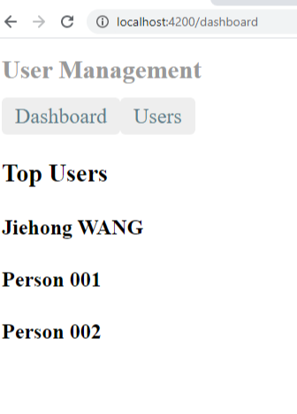
4.2 添加Dashboard 组件
创建组件
D:\Users\jiehong.wang\Desktop\Angular\user-management>ng g c dashboard
CREATE src/app/dashboard/dashboard.component.html (24 bytes)
CREATE src/app/dashboard/dashboard.component.spec.ts (647 bytes)
CREATE src/app/dashboard/dashboard.component.ts (288 bytes)
CREATE src/app/dashboard/dashboard.component.scss (0 bytes)
UPDATE src/app/app.module.ts (727 bytes)
显示前3名用户
users: User[] | undefined;
constructor(
private userService: UserService
) { }
ngOnInit(): void {
this.users = this.getUsers();
}
getUsers(): User[] {
return this.userService.getUsers().slice(0, 3);
}

Slide 24
4.3 添加Dashboard路由
添加路由
import { UsersComponent } from './users/users.component'
import { DashboardComponent } from './dashboard/dashboard.component'
const routes: Routes = [
{
path: 'dashboard',
component: DashboardComponent
},
{
path: 'users',
component: UsersComponent
}
];
添加菜单按钮
<nav>
<a routerLink="/dashboard">Dashboard</a>
<a routerLink="/users">Users</a>
</nav>
添加默认路由
const routes: Routes = [
{
path: '',
redirectTo: '/dashboard',
pathMatch: 'full'
},
{
path: 'dashboard',
component: DashboardComponent
},
{
path: 'users',
component: UsersComponent
}
];

Slide 25
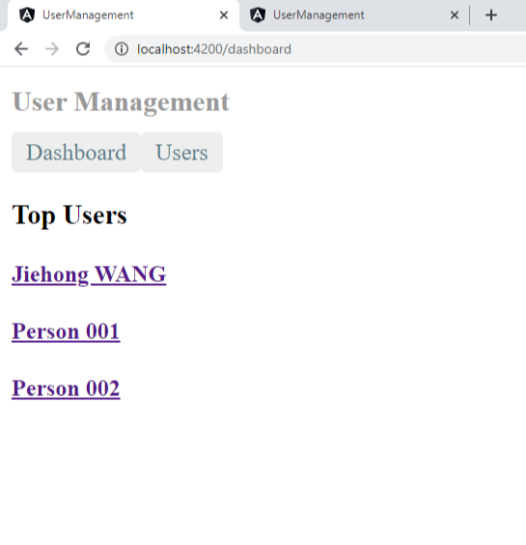
4.4 导航用户详情
点击到用户后，跳转用户详情页
通过在仪表盘中点击某个用户
通过用户列表点击某个用户
通过一个URL指定显示的用户
Demo

Slide 26
到UsersComponent删除Detail组件
添加用户详情到路由
import { UserDetailComponent } from './user-detail/user-detail.component';
const routes: Routes = [
{
path: '',
redirectTo: '/dashboard',
pathMatch: 'full'
},
{
path: 'dashboard',
component: DashboardComponent
},
{
path: 'users',
component: UsersComponent
},
{
path: 'detail/:id',
component: UserDetailComponent
}
];
添加用户详情到Dashboard
<a *ngFor="let user of users" routerLink="/detail/{{user.id}}">
<div>
<h4>{{user.name}}</h4>
</div>
</a>
添加用户详情到Users组件
<a routerLink="/detail/{{user.id}}">
<span class="badge">{{user.id}}</span>
<span>{{user.name}}</span>
</a>

Slide 27
4.4.1支持路由的Detail组件
从路由上获取id
import { User } from './../user';
import { ActivatedRoute } from '@angular/router';
import { UserService } from './../user.service’;
ngOnInit(): void {
this.getUser();
}
getUser() {
const id = this.activatedRoute.snapshot.paramMap.get('userId');
if (id) {
this.userService.getUser(id).subscribe(user => {
this.user = user;
})
}
}
通过UserService获取指定id的用户数据
getUser(id: string): Observable<User | undefined> {
return of(USERS.find(user => user.id === parseInt(id)));
}

Slide 28
5. 使用HTTP
未完待续…

Slide 29
Q&A

Slide 30


Thanks

